Slide 1
Презентация для родителей «Профилактика подросткового суицида»
Педагог-психолог структурного подразделения ППМС службы «Доверие» г.Нурлат: Хайруллина Роза Рафкатовна

Slide 2
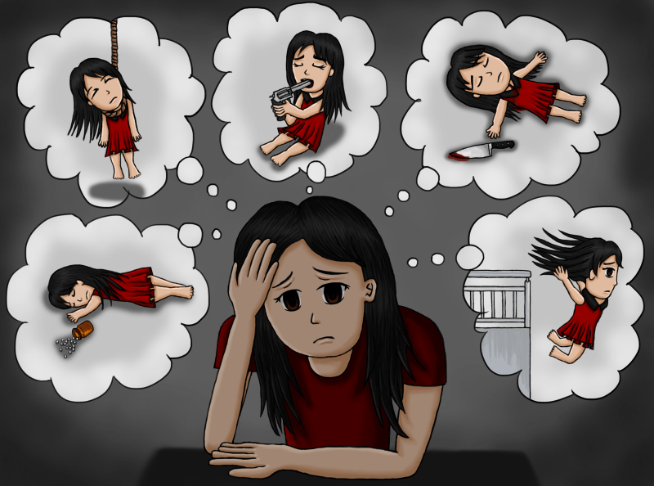
Проблема подросткового суицида является наиболее актуальной из всех проблем настоящего времени и не может не беспокоить современное общество. Огромную роль в предотвращении подростковых суицидов призвана сы­грать семья, как главный ресурс эмоциональной поддержки подростка. Обязанность взрослых – не допустить у подростка мысли о том, что выхода из сложившейся ситуации нет.

Slide 3
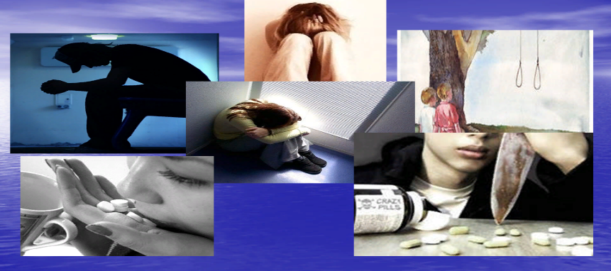
Суицид - это преднамеренное лишение себя жизни, как правило, самостоятельное и добровольное.
Подростковый суицид - это крик о помощи, стремление привлечь внимание к своему страданию. Настоящего желания умереть, как правило, в этом возрасте нет; представление о смерти крайне неотчетливо, инфантильно. Е.М.Вроно пишет: «Желание устраниться лишь на время, «умереть не до конца» - типичное подростковое решение трудной ситуации»

Slide 4
Проблемы трех «Н»:
* непреодолимость трудностей,
* нескончаемость несчастья,
* неперено­симость тоски и одиночества.
Борьба с тремя «Б»:
* беспомощностью,
* бессилием,
* безнадежностью.

Slide 5
Формы суицидального поведения:
Демонстративное суицидальное поведение - это изображение попыток самоубийства без реального намерения покончить с жизнью, с расчетом на спасение. Все действия направлены на привлечение внимания, возобновление интереса к собственной персоне, жалость, сочувствие, уход от наказания за совершение тяжелого проступка, возмездие за обиду, несправедливость, когда окружающие отомстят обидчику.
Аффективное суицидальное поведение - тип поведения, характеризующийся прежде всего действиями, совершаемыми в состоянии аффекта.
Истинный суицид - намеренное, обдуманное поведение, направленное на реализацию самоубийства, иногда долго вынашиваемое. Подросток заботится об эффективности действия и отсутствии помех при их совершении. В оставленных записках звучит мотив собственной вины, забота о близких, которые не должны чувствовать причастности к совершенному действию.

Slide 6
Факторами, провоцирующими суицид, выступают следующие ситуации и проблемы:
Употребление алкоголя и наркотиков;
Неразделенная любовь и ревность;
Предательство близкого человека, одиночество, желание вызвать сочувствие, подражание сверстникам или любимым героям.
Насмешки и постоянное чувство неполноценности у подростков с плохой успеваемостью, так и неожиданная неудача у одаренного подростка, привыкшего к восхищению и не способного пережить чувство обиды, стыда и вины за то, что подвел родителей.
Состояние переутомления;
Распад родительской семьи, развод родителей, пьянство родителей;
Ошибки семейного воспитания: частые конфликты в семье, жестокое обращение, страх осуждения;
Расстройства пищевого поведения (анорексия и булимия);
Конфликт с учителем – протест против несправедливости, либо страх наказания и позора;
Смерть близкого человека;
Физическое, моральное, сексуальное насилие, незаслуженное оскорбление, травля среды;
Конфликты самооценки, кризис утраты смысла жизни.

Slide 7
Мотивы суицида:
Протест (месть) - когда своими суицидальными действиями подросток протестует против сложившихся обстоятельств, против принятого решения. Иногда подросток своим самоубийством как бы наказывает других, возможно, родителей: "Вы пожалеете, когда я умру";
Призыв (привлечение внимания) - для того, чтобы изменить невыносимую личностную ситуацию, подросток как бы призывает помощь извне: "Заметьте меня, я очень нуждаюсь в вашей помощи";
Избегание неудач - имеется в виду попытка избежать наказания или страдания, при этом существует угроза биологическому или личностному существованию человека. Такой тип суицида совершается в том случае, если подросток предполагает ухудшение ситуации: "Дальше будет еще хуже" или невыносимость переживаний: "Мне не вынести этого позора";
Самонаказание - суицидальным действием подросток наказывает себя за совершенный ранее поступок или проступок: "Никогда не прощу себе...".
Отказ от себя - человек отказывается от существования, поскольку жизнь потеряла для него интерес и смысл.

Slide 8
Знаки, сигнализирующие о суицидальном намерении ребёнка.
-Заметная перемена в обычных манерах поведения;
- Недостаток сна, повышенная сонливость;
- Ухудшение, улучшение аппетита;
- Признаки беспокойства;
- Признаки вечной усталости;
- Неряшливый внешний вид или педантичное отношение к внешнему виду;
- Усиление жалоб на физическое недомогание;
- Склонность к быстрой перемене настроения;
- Отдаление от семьи, друзей;
- Упадок энергии
- Поглощённость мыслями о смерти или загробной жизни;
- Усиленное чувство тревоги;
- Выраженная безнадёжность;
- Приобщение к алкоголю, наркотикам, усиление их потребления;
- Раздача в дар ценного имущества;
- Приведение в порядок всех дел;
- Разговоры о собственных похоронах;
- Составление записки об уходе из жизни;
- Словесные заявления: «Ненавижу жизнь», «Они пожалеют, о том, что
мне сделали», «Не могу больше этого выносить», «Я покончу с собой».

Slide 9
«Ошибки семейного воспитания, которые могут создать почву для суицидального поведения подростков»
ОШИБКА ПЕРВАЯ.
Родители вольно или невольно провоцируют в ребёнке чувство вины.
«Ты огорчаешь меня своим поведением и оценками»; «Мы не поедем летом на море, потому что у тебя двойки. Если бы не ты, мы бы прекрасно отдохнули, а ты расстроил все наши планы» и т.п. Если родители не упускают случая, чтобы объяснить своему ребёнку, как сильно он виноват в их плохом настроении, сколько страданий он им доставил, они воспитывают человека, который станет заниматься самоедством. Подросток взвалит всю вину на себя или, в знак протеста, захочет доказать обратное: «Вот я умру, а вы все останетесь виноватыми!».
ОШИБКА ВТОРАЯ.
Родители жёстко контролируют поведение, распорядок дня, учёбу и даже настроение ребёнка.
Такие родители берут на себя ответственность за малейшие эмоциональные переживания своего ребёнка. «Он плачет или устал – значит, мы не создали ему комфортных условий». В результате вырастают дети, не умеющие отвечать за себя и последствия своих поступков. В подростковом возрасте чувство беспомощности, возникающее в трудных ситуациях при таком типе воспитания, нередко становится причиной самоубийства.

Slide 10
«Ошибки семейного воспитания, которые могут создать почву для суицидального поведения подростков»
ОШИБКА ТРЕТЬЯ.
Родители относятся к ребёнку, как к своей последней игрушке.
«Зачем ему учиться – он ещё такой маленький? Зачем ему заниматься спортом – он такой слабый? Зато он такой славный!». Это приводит к тому, что дети не научаются предвосхищать и планировать события, ставить себе цели и идти к ним.
ОШИБКА ЧЕТВЕРТАЯ. Родители стараются объяснять все события в жизни ребёнка внешними причинами, игнорируя возможность самого человека быть хозяином своей судьбы и чувств.
Подобное воспитание порождает зависимость эмоциональных состояний от внешней среды и полное неумение справляться с трудностями самостоятельно.
ОШИБКА ПЯТАЯ. Родители постоянно оберегают ребёнка от ошибок.
В результате мотивация избегания станет доминировать у него над мотивацией достижения. Одни люди, как известно, стремятся достигнуть большего, а другие – боятся совершить ошибку. Страх ошибки приводит к потере перспективного взгляда на будущее и, как следствие, потере смысла жизни.

Slide 11
Психолого-педагогические рекомендации для родителей:
- Не сравнивайте ребенка с окружающими.
- Доверяйте ребенку, будьте с ним честными и принимайте его таким, какой
он есть.
- Чаще используйте телесный контакт, упражнения на релаксацию.
- Способствуйте повышению самооценки ребенка, чаще хвалите его, но так,
чтобы он знал, за что.
- Чаще обращайтесь к ребенку по имени.
- Демонстрируйте образцы уверенного поведения, будьте во всем примером
ребенку.
- Не предъявляйте к ребенку завышенных требований. Если ребенку с трудом дается какой-либо учебный предмет, лучше лишний раз помогите ему и окажите поддержку, а при достижении даже малейших успехов, не забудьте похвалить.
- Будьте последовательны в воспитании ребенка. Не запрещайте без всяких
причин того, что разрешали раньше.

Slide 12
Психолого-педагогические рекомендации для родителей:
-Старайтесь делать ребенку меньше замечаний.
- Используйте наказание лишь в крайних случаях.
- Не унижайте ребенка, наказывая его.
- Общаясь с ребенком, не подрывайте авторитет других значимых взрослых
людей. Например, нельзя говорить ребенку: «Много ваша учительница
понимает, лучше меня слушай!»
- Помогите ему найти дело по душе, где он мог бы проявить свои
способности и не чувствовал себя ущемленным.
Эмоциональное развитие личности ребенка часто недооценивают, что
может привести к серьезным и печальным последствиям для него.
Эмоциональное развитие должно стать предметом пристального внимания
родителей и педагогов.
Главное, что должны сделать взрослые в этом случае – это обеспечить
ребенку ощущение успеха. Ребенка нужно сравнивать только с ним самим и
хвалить его лишь за одно: за улучшение его собственных результатов.

Slide 13


Slide 14


Slide 15


